Slide 1
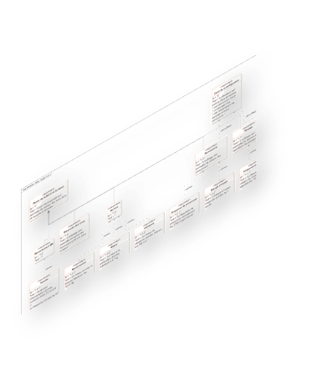
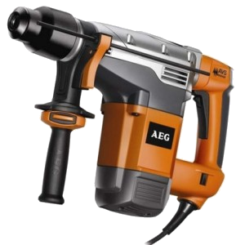
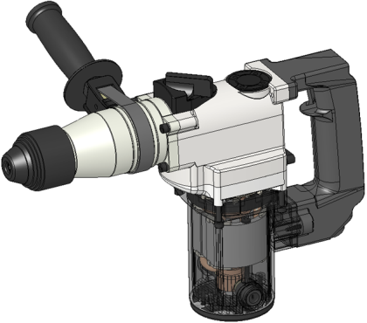
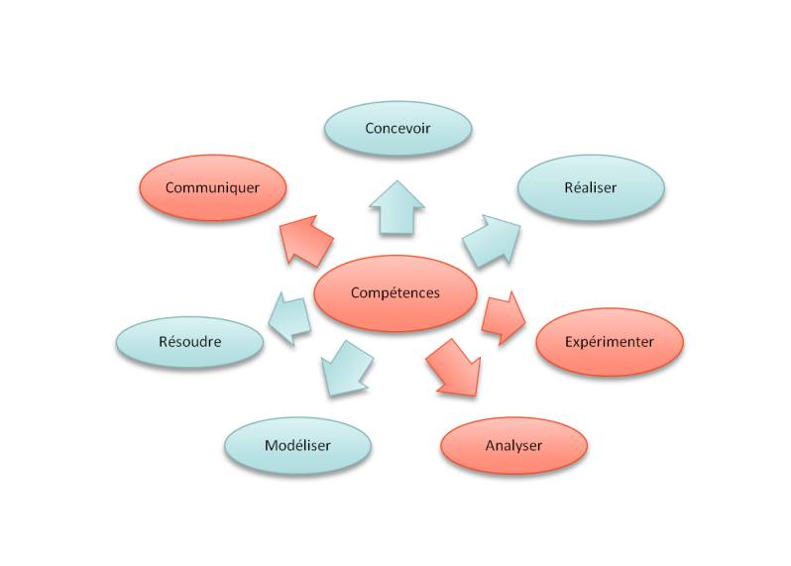
Cycle 1
Découverte des systèmes pluritechnologiques
Introduction aux grandeurs physiques
Cahier des charges
Système réel
Système modélisé
Perforateur

Slide 2
Présentation

Slide 3
Présentation
Validation de l’exigence 1.1
Validation de l’exigence 1.2
Conclusion
Présentation
Cas d’utilisation
Présentation
Consignes :
A l’aide du document ressource, mettre en œuvre le perforateur
Visionner les vidéos
Ajouter une photo du système de laboratoire
Présenter le système dans le contexte réel d’utilisation
Présenter les modes de fonctionnement du perforateur

Slide 4

Présentation
Validation de l’exigence 1.1
Validation de l’exigence 1.2
Conclusion
Présentation
Cas d’utilisation
Cas d’utilisation
Perforateur
Utilisateur
Consigne :
Compléter / Modifier le diagramme des cas d’utilisation

Slide 5
Validation de l’exigence 1.1
Perçage

Slide 6
Présentation
Validation de l’exigence 1.1
Validation de l’exigence 1.2
Conclusion
Expérimentation
Analyse du mécanisme
Bilan
Expérimentation
Consigne :
Indiquer le protocole expérimental (moyen de mesure ….) permettant de mesurer les vitesses en entrée et en sortie du perforateur
Valider (ou non) l’exigence 1.1.1

Slide 7

Présentation
Validation de l’exigence 1.1
Validation de l’exigence 1.2
Conclusion
Expérimentation
Analyse du mécanisme
Bilan
Expérimentation
Rapport de réduction expérimental:
Consigne :
Calculer le rapport de réduction expérimental : rapport entre les vitesse de sorties et d’entrée mesurées
Vous pourrez vous aider de la documentation « Déterminer le rapport de réduction »

Slide 8
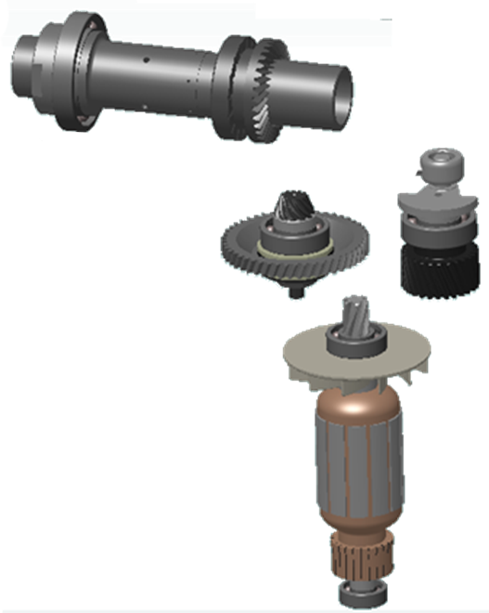
Présentation
Validation de l’exigence 1.1
Validation de l’exigence 1.2
Conclusion
Expérimentation
Analyse du mécanisme
Bilan
Analyse du mécanisme
Consigne :
Expliquer quels composants technologiques permettent la transmission de la vitesse du moteur à l’outil
Détailler comment la vitesse évolue dans la chaîne de transmission de mouvement
Pensez à utiliser le modèle Solidworks fourni (fichier perforateur.easm), ainsi que les films proposés. Veillez à utiliser le vocabulaire proposé sur le modèle Solidworks.

Slide 9
Présentation
Validation de l’exigence 1.1
Validation de l’exigence 1.2
Conclusion
Expérimentation
Analyse du mécanisme
Bilan
Bilan
Vitesse de rotation moteur
Vitesse de rotation outil
Consigne :
Compléter / Modifier le schéma ci-contre en indiquant les rapports de réduction de chaque étage
Vous pouvez utiliser le dossier ressource «Déterminer un rapport de réduction d’un train d’engrenage simple ».

Slide 10


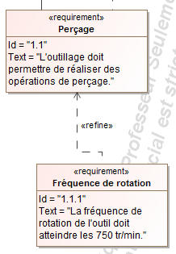
Présentation
Validation de l’exigence 1.1
Validation de l’exigence 1.2
Conclusion
Expérimentation
Analyse du mécanisme
Bilan
Bilan
RAPPORT MESURE | RAPPORT CALCULE
Consignes :
Donner le rapport de réduction mesuré
Donner le rapport de réduction calculé
Existe-t-il un écart ?
Compléter le diagramme des exigences

Slide 11
Analyse de l’exigence 1.2
Percussions

Slide 12
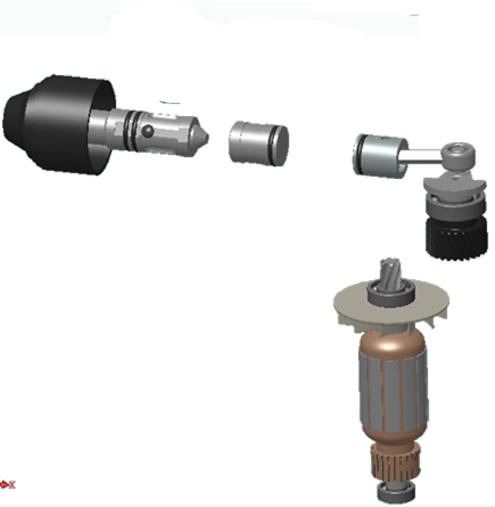
Présentation
Validation de l’exigence 1.1
Validation de l’exigence 1.2
Conclusion
Système de percussion
Exigence 1.2.1
Système de percussion
Consigne :
Expliquer comment le système permet de réaliser la percussion (Voir film)

Slide 13
Présentation
Validation de l’exigence 1.1
Validation de l’exigence 1.2
Conclusion
Système de percussion
Exigence 1.2.1
Exigence 1.2.1
Consigne :
Donner une démarche permettant de vérifier que l’exigence 1.2.1 est vérifiée
Appliquer la démarche et conclure

Slide 14
Conclusion

Slide 15
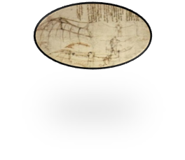

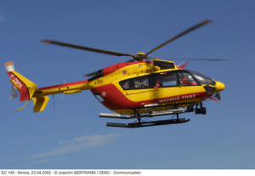
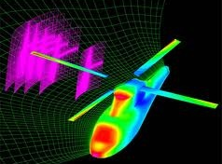
Présentation
Validation de l’exigence 1.1
Validation de l’exigence 1.2
Conclusion
Conclusion
Quantification des écarts
Consignes :
Quelles sont les exigences qui ont été vérifiées ?
Dans le diagramme des écarts, remplacer les images par des images correspondant au Perforateur
Indiquer sur quels écarts vous avez travaillé
Domaine du client
Performances
attendues
Ecart 1
Domaine du laboratoire
Performances mesurées
Ecart 3
Ecart 2
Domaine de la simulation
Performance simulées

